Slide 1
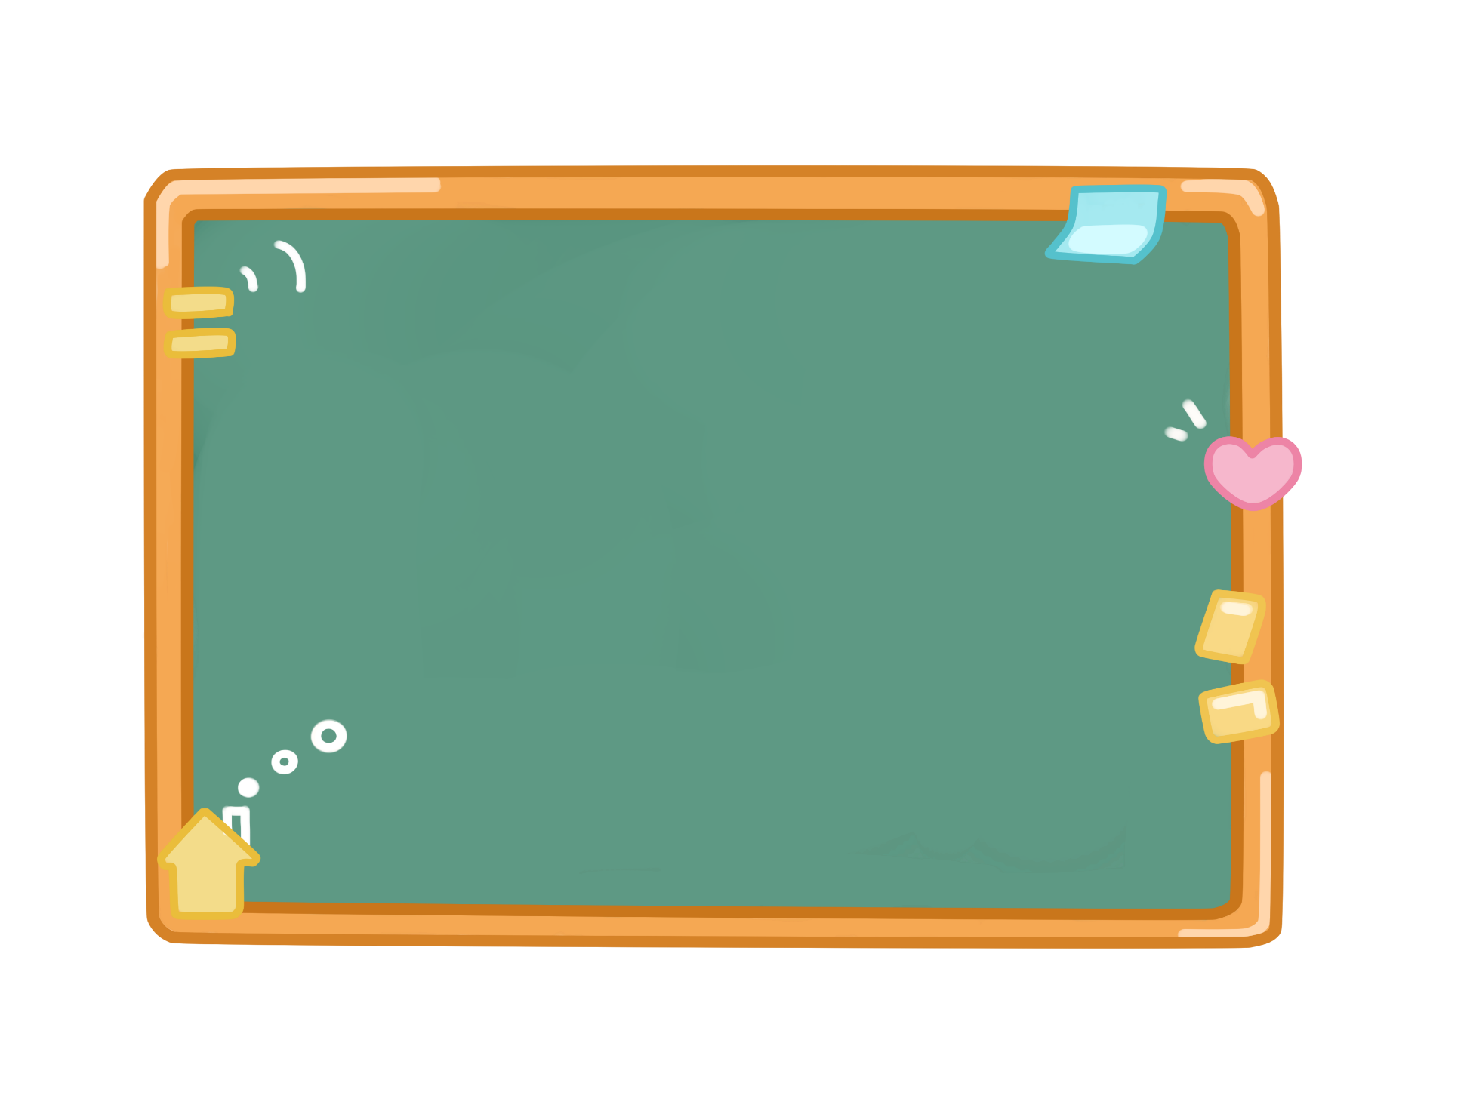
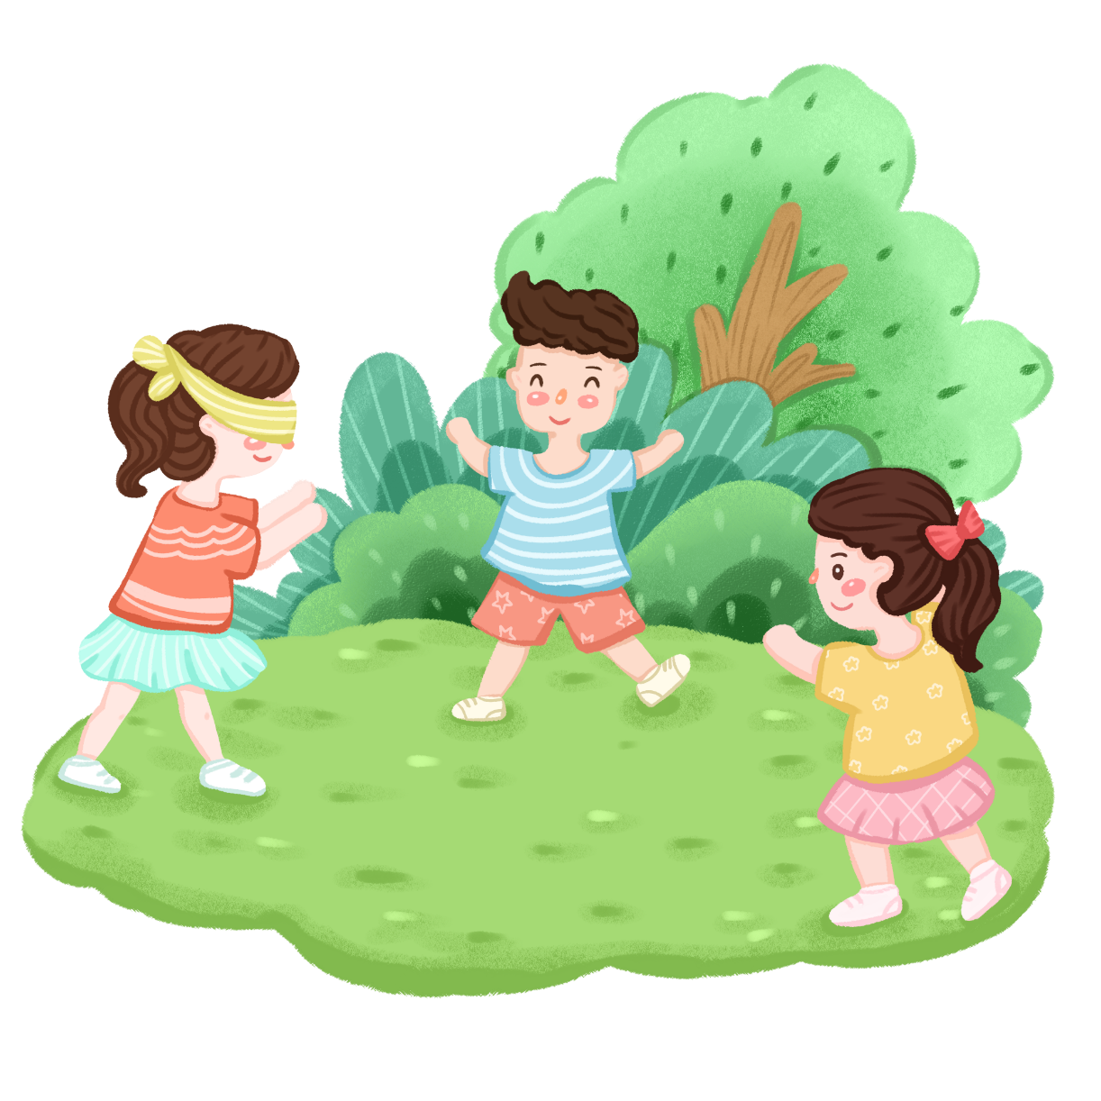


Slide 2
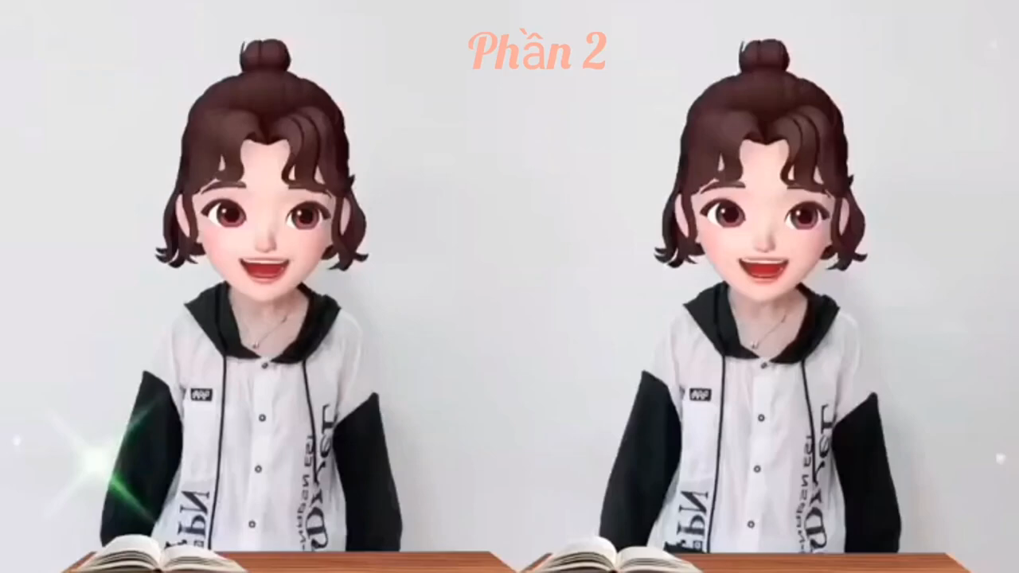

Slide 3




Thứ … ngày … tháng … năm ….
Tiếng Việt

Slide 4




NGHE – VIẾT
Cô giáo lớp em
Sáng nào em đến lớp
Cũng κấy cô ΑĞn ǟē
Đáp lƟ “Chào cô ạ!”
Cô jỉm cưƟ κật ǇưΠ.
Cô dạy em Ǉập νμĞt
Gió đưa κoảng hưΩg ηài
Nắng Ή≈ vào cửa lġ
Xem εúng em hǌ bài.

Slide 5



CÔ GIÁO LỚP EM
VIẾT BẢNG TỪ KHÓ
mỉm cười
Gió đưa thoảng
hương nhài

Slide 6



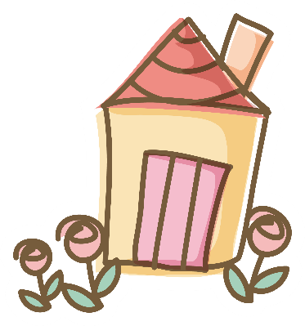










Lưu ý khi trình bày
Sáng nào em đến lớp
Lùi vào 2 ô ly

Slide 7
TRÒ CHƠI
ĐOÁN TỪ

Slide 8
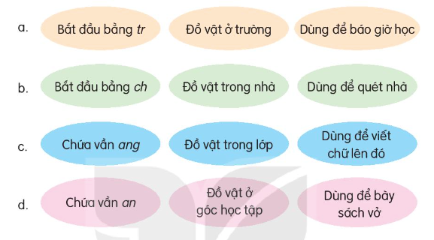
Hãy làm việc theo nhóm 4 đoán các từ sau

Slide 9
ĐÁP ÁN

Slide 10
BẮT ĐẦU BẰNG TR
ĐỒ VẬT Ở TRƯỜNG
DÙNG ĐỂ BÁO GIỜ HỌC
TRỐNG

Slide 11
BẮT ĐẦU BẰNG CH
ĐỒ VẬT TRONG NHÀ
DÙNG ĐỂ QUÉT NHÀ
CHỔI

Slide 12
CHỨA VẦN ANG
ĐỒ VẬT TRONG LỚP
DÙNG ĐỂ VIẾT CHỮ LÊN ĐÓ
BẢNG

Slide 13
CHỨA VẦN AN
ĐỒ VẬT Ở GÓC HỌC TẬP
DÙNG ĐỂ BÀY SÁCH VỞ
BÀN

Slide 14
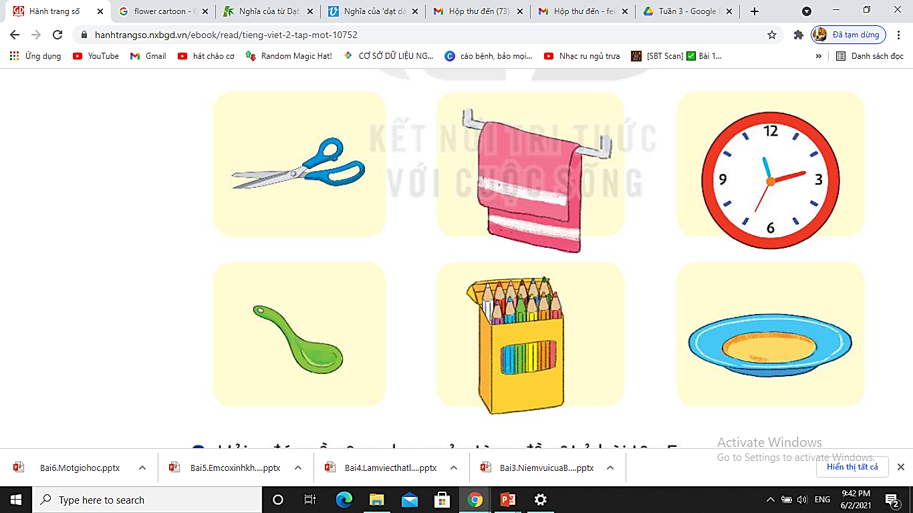
5. Viết tên đồ vật trong mỗi hình
cái kéo
khăn mặt
đồng hồ
muôi, thìa
hộp màu
đĩa

Slide 15
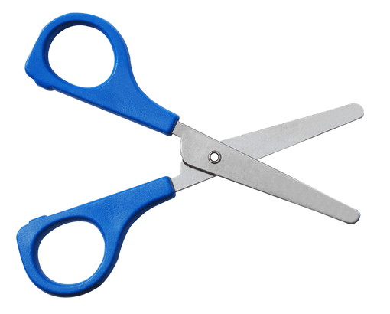

Kéo dùng để làm gì ?
Kéo dùng để cắt giấy, cắt vải,...

Slide 16
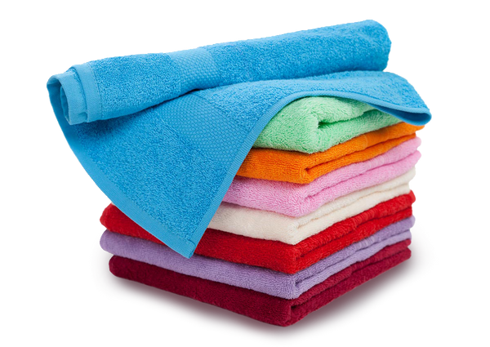
Cái khăn dùng để làm gì ?
Cái khăn dùng để rửa mặt, lau khô người,....

Slide 17

Đồng hồ dùng để làm gì ?
Đồng hồ dùng để xem giờ.

Slide 18
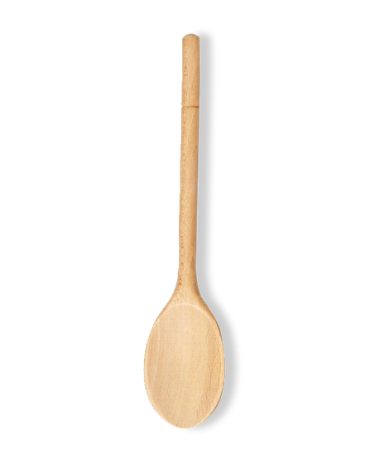
Cái muỗng/ thìa dùng để làm gì ?
Cái muỗng / cái thìa dùng để ăn uống.

Slide 19
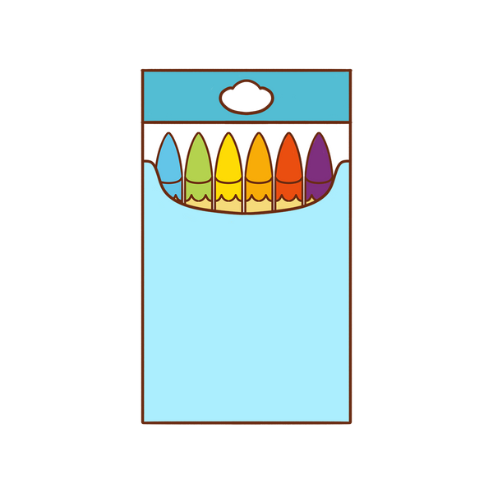
Hộp bút màu dùng để làm gì ?
Hộp bút màu dùng để vẽ, tô màu.

Slide 20

Cái đĩa dùng để làm gì ?
Cái đĩa dùng để đựng thức ăn.

Slide 21

7. Ghép các từ ngữ để tạo 4 câu nêu đặc điểm
Đôi mắt của bé
Những vì sao
Cầu vồng
Tóc bà
lấp lánh trong đêm.
to tròn, đen láy.
đã bạc.
rực rỡ sau cơn mưa.

Slide 22
Tạm biệt và hẹn gặp lại

